Slide 1
Vivre une animation de sens en conseil d’unité pour appréhender l’incertitude

Slide 2
N’hésite pas à adapter ce PowerPoint selon tes besoins.

Slide 3
Sur la slide suivante, repère le sentiment qui te décrit le mieux en cette période d’incertitude. Cette liste n’est pas exhaustive. Si un autre sentiment te vient en tête, c’est très bien aussi. ☺

Slide 4
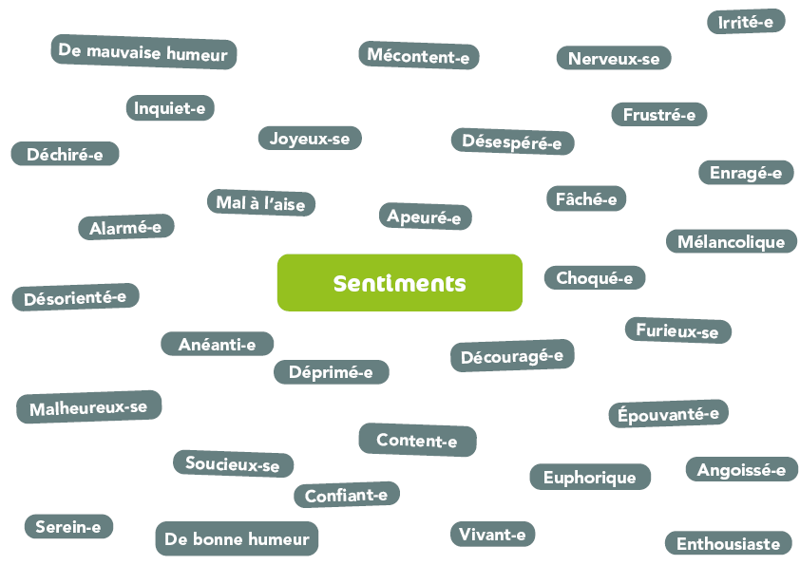

Slide 5
Sur la slide suivante, découvre l’émotion à laquelle ton sentiment se rapporte.

Slide 6
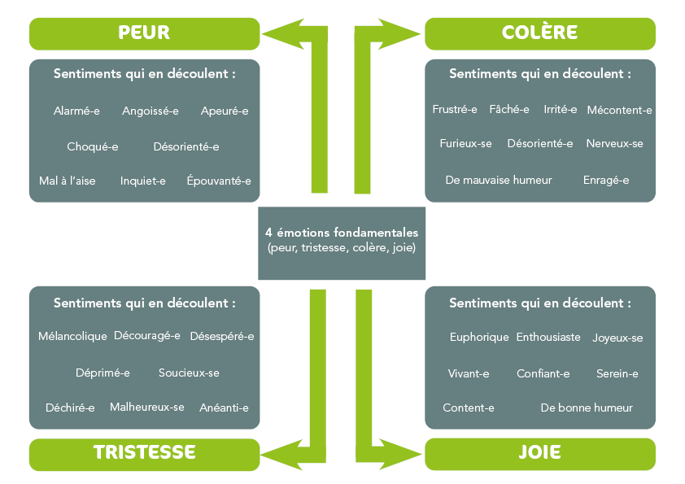

Slide 7
Sur la slide suivante, tu trouveras une liste qui t’aidera peut-être à nommer ton besoin. Cette liste n’est pas exhaustive. Si tu avais pensé à un autre besoin qui ne s’y trouve pas, c’est très bien aussi. ☺

Slide 8
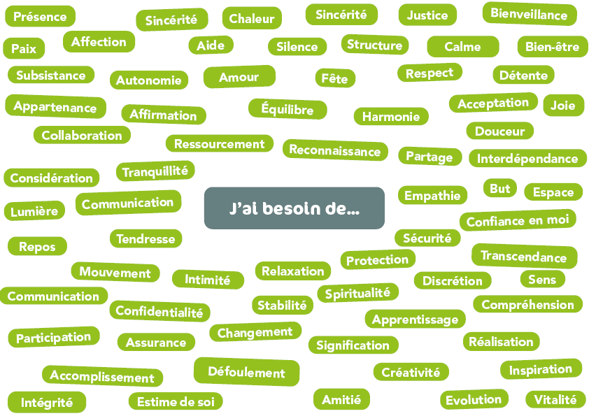

Slide 9
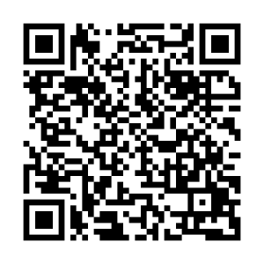
QR code vers un test élaboré par le Professeur Schwart et son équipe pour identifier ses valeurs profondes.

Slide 10
Durant cette période d’incertitude, je souhaite vivre...
Pour moi : ……………………………………..
Pour les autres : ……………………………..
Pour donner du sens à la vie scoute ou en dehors : ………………………………………..

Slide 11
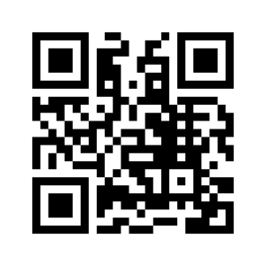
QR code vers un site qui permet d’envoyer un mail à son « moi du futur »

